Slide 1
Проект «Не обижайте муравья»
подготовила воспитатель
МБДОУ ЦРР №28 «Огонек»
Чернова М.В.

Slide 2
Паспорт проекта
Вид проекта: краткосрочный групповой исследовательский проект с элементами творчества для детей 4-5 лет.
Продолжительность проекта: 2 недели
Участники проекта: дети средней группы, воспитатель, родители.
Ожидаемые результаты: использование полученных знаний, умений и навыков в самостоятельной игровой деятельности и в жизненных ситуациях; самостоятельное наблюдение за насекомыми, бережное отношения к насекомыми на участке, cформированность положительного отношения к природе.

Slide 3
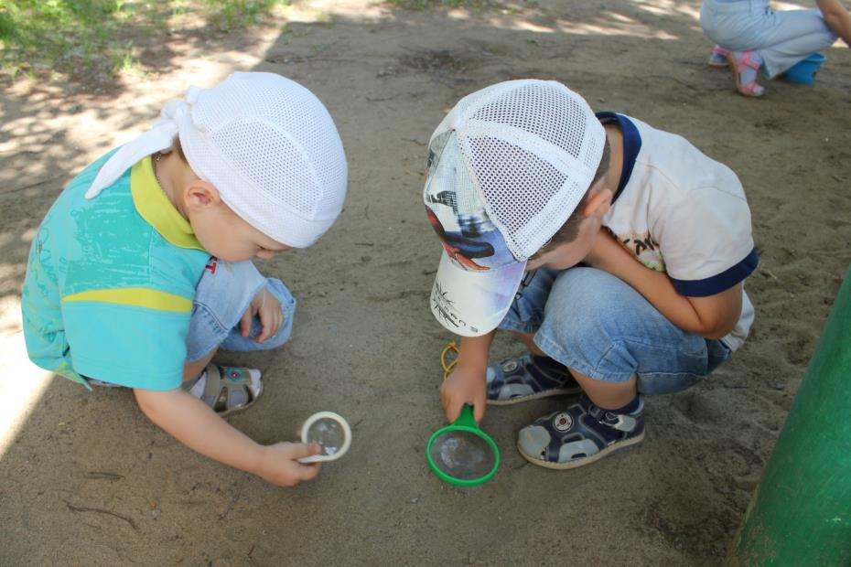
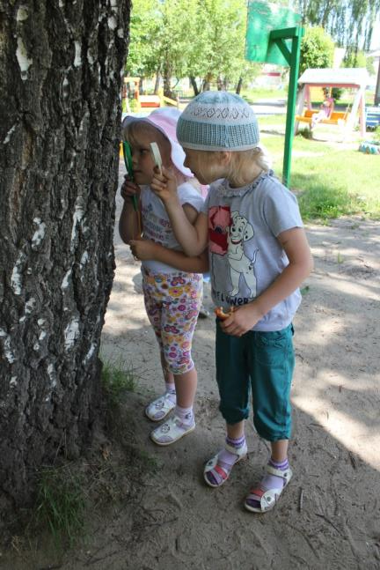
Актуальность
Летом, на участке детского сада дети увидели муравьев. Реакция ребят была неоднозначной. Часть детей выразили неподдельный интерес, другие - испугались. Были и такие ребята, которые предложили уничтожить их. Мнения разделились. В ходе беседы выяснилось, что знания дошкольников о муравьях очень скудные. Таким образом, возникла проблема: «Нужны ли муравьи? Пользу или вред они приносят? » Участие детей в проекте позволит сформировать представления о муравьях, их пользе или вреде; развить творческие способности и поисковую деятельность.

Slide 4
Цель проекта:
создание условий для развития познавательных и творческих способностей детей в процессе реализации проекта «Не обижайте муравья».
Задачи проекта:
- формировать у детей элементарные представления о муравьях, их строении, образе жизни.
-развивать наблюдательность, речь, мелкую моторику во время ИЗО деятельности и работы с природными материалами.
воспитывать бережное отношение к насекомым.
- формировать навыки исследовательской деятельности.

Slide 5
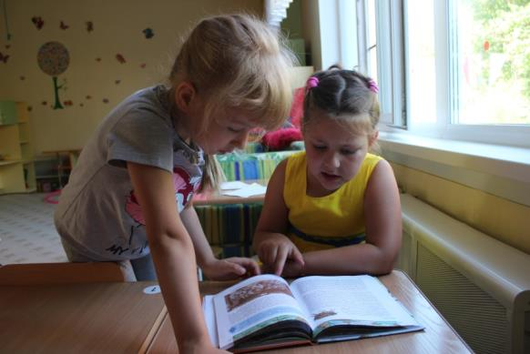
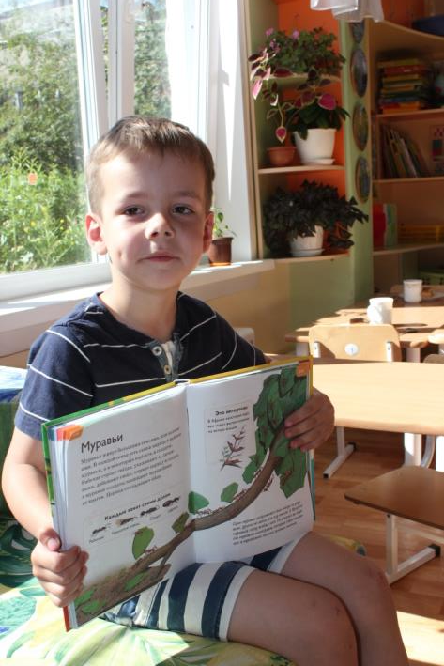
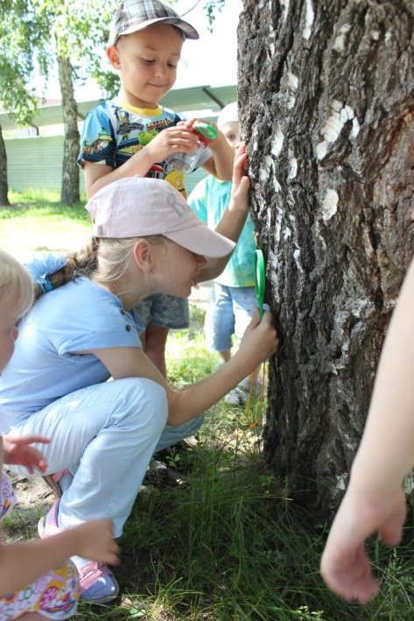
Этапы проекта
1 этап – познавательный: наблюдения за муравьями на участке, чтение познавательных рассказов и разучивание стихотворений, пословиц, загадок о муравьях, просмотр мультфильмов «Флик», «Путешествие муравья».

Slide 6
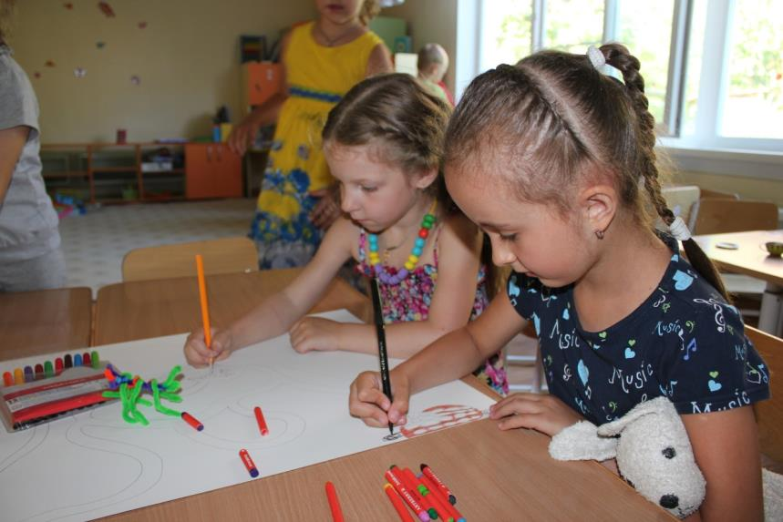
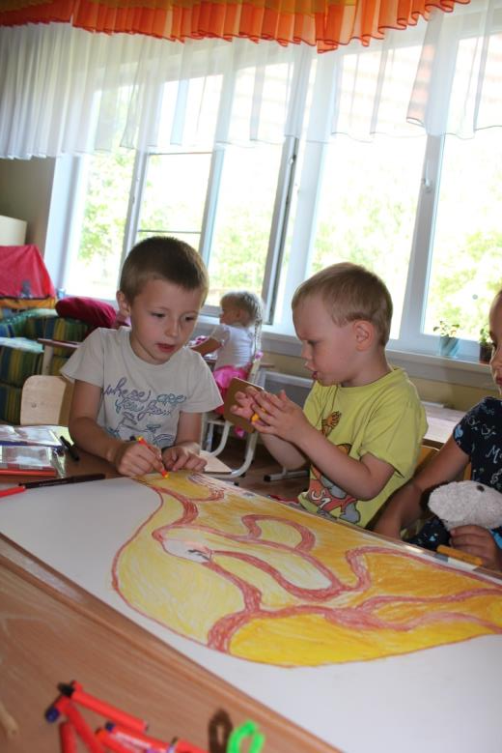
Этапы проекта
2 этап – творческий: рисование, изготовление поделок, дидактических и настольных игр, конструирование из природного материала.

Slide 7
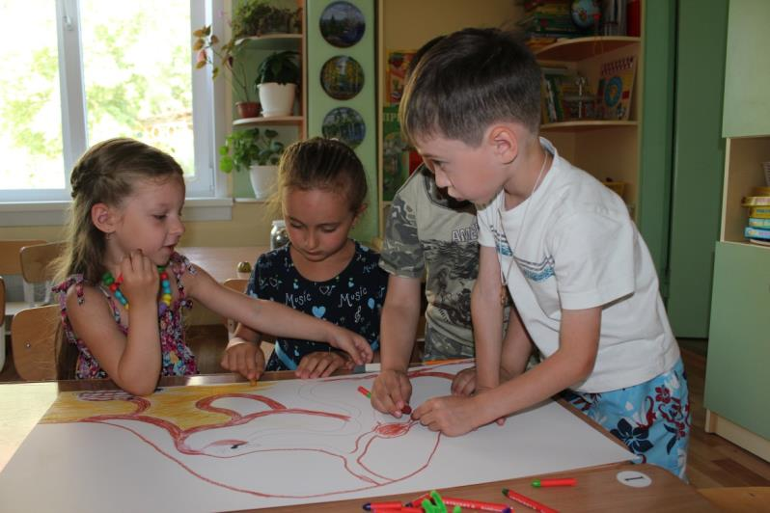
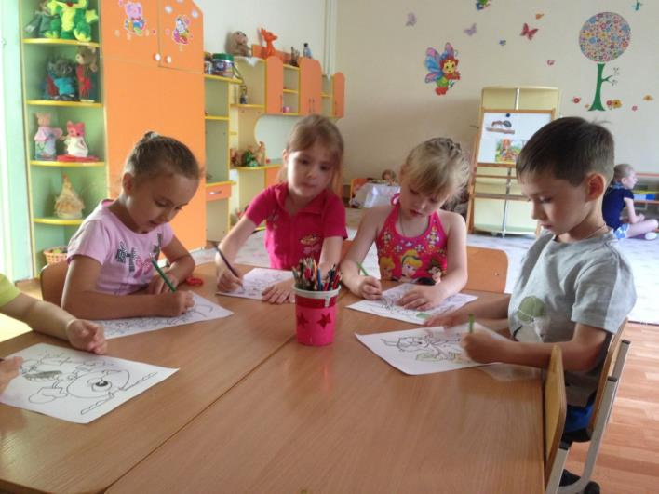

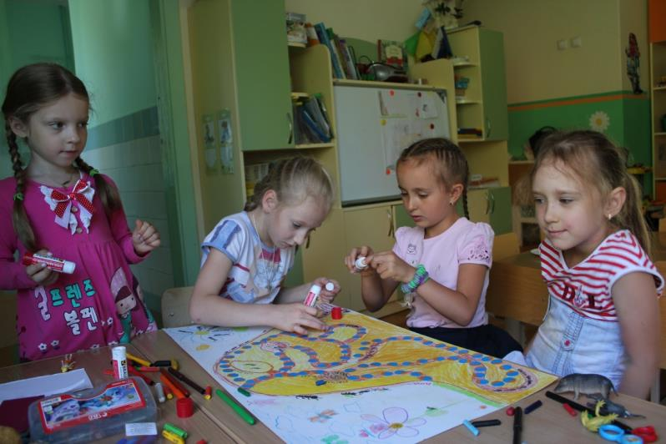
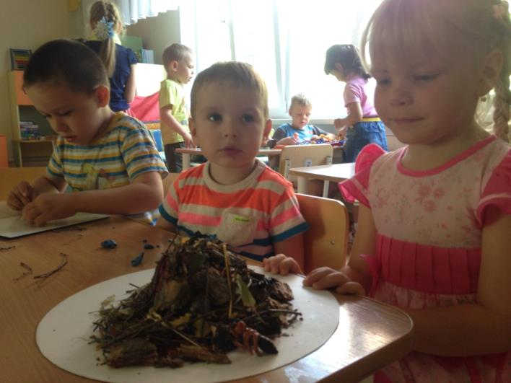

Slide 8
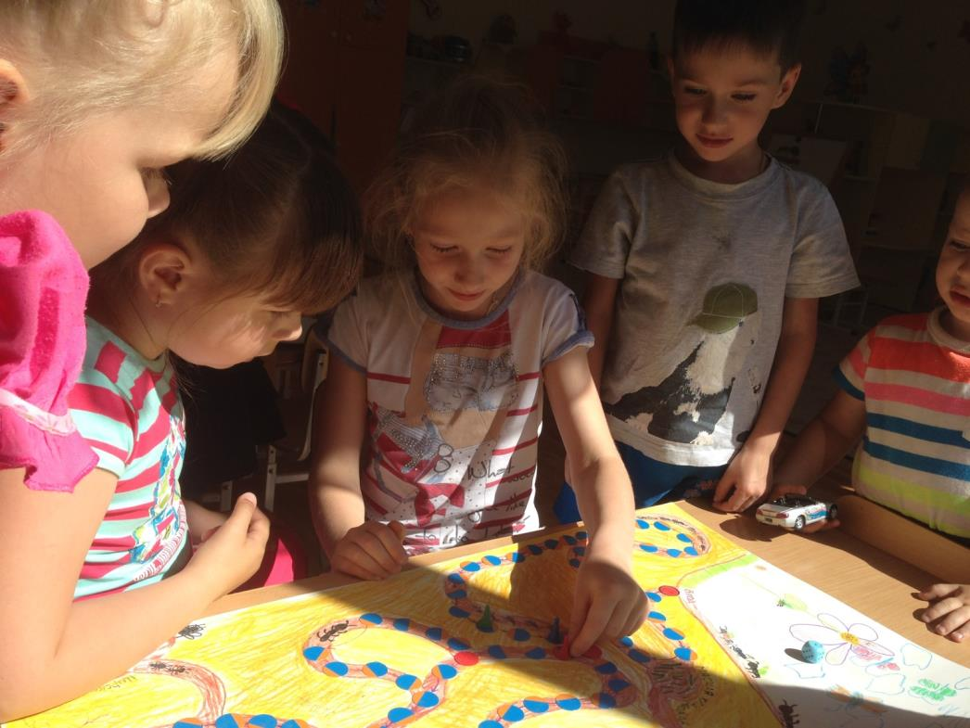
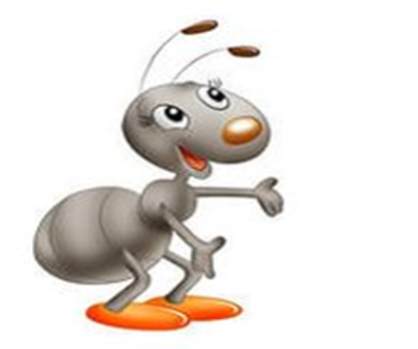
Этапы проекта
3 этап – презентация настольной игры «Путешествие в муравейнике».

Slide 9
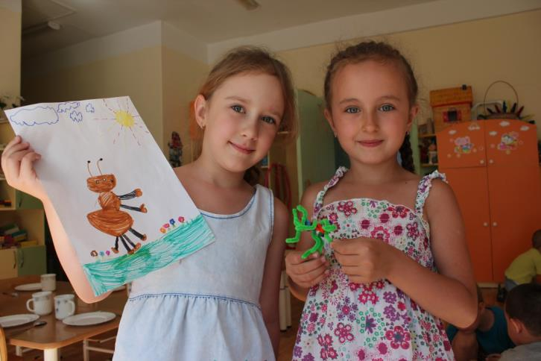
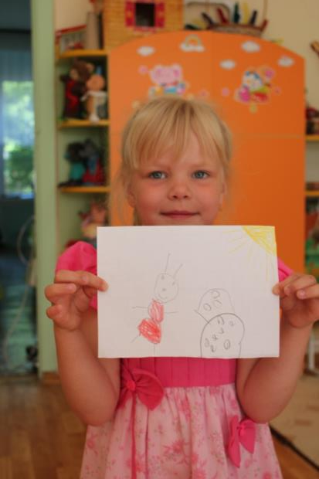
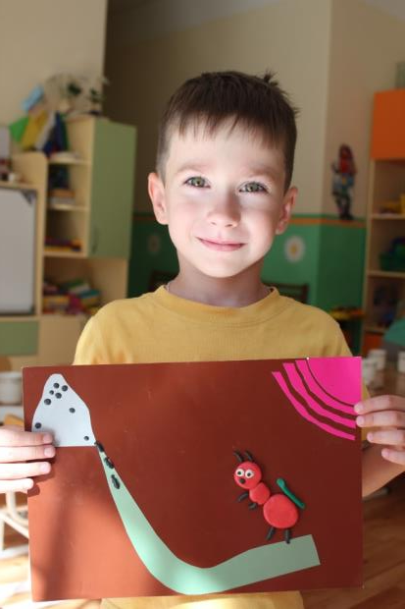
Этапы проекта
3 этап – выставка рисунков,
поделок, изготовленных совместно с родителями

Slide 10
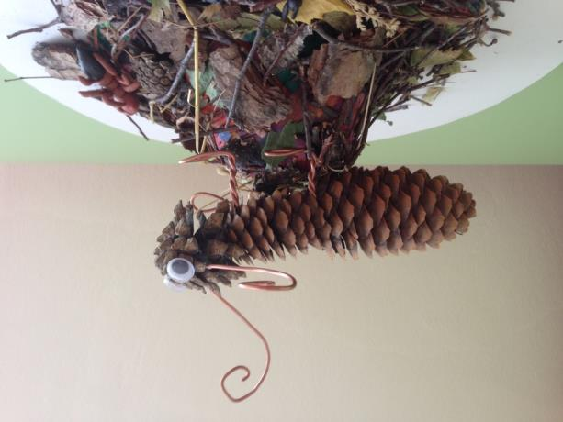
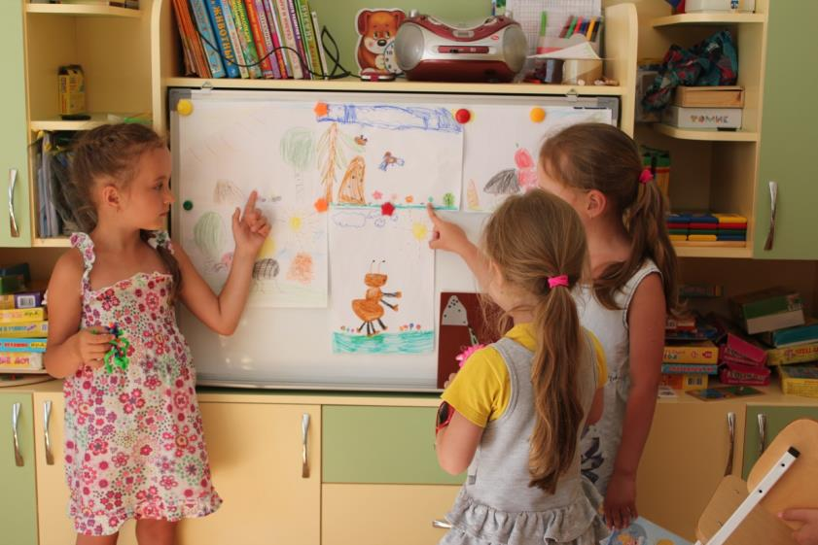
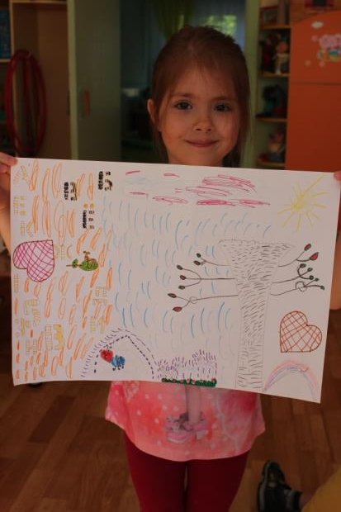
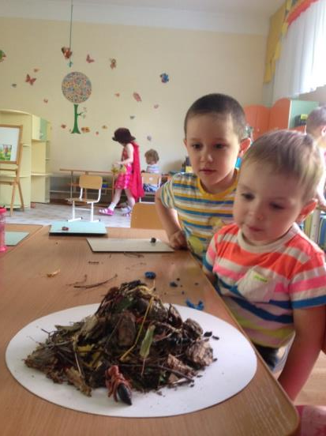
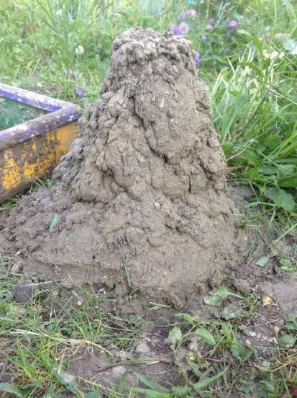

Slide 11
Что мы узнали…
Муравьи живут в муравейнике одной большой и дружной семьей. В одном муравейнике муравьев столько, сколько людей в большом городе.
Правит в муравейнике муравьиная царица. В молодости у нее были небольшие крылышки, и она любила порезвиться и полетать. Но, потом, став почтенной матерью большого муравьиного семейства, муравьиха отгрызает себе крылья и с этих пор живет в муравейнике. Она откладывает яички, из которых позже появятся личинки. О личинках будут заботиться рабочие муравьи: кормить и ухаживать за ними. Муравьи, появившись на свет, не растут. Какими родились, такими и пригодились.
Как у всех насекомых, у муравьев есть усики-антенны, с помощью которых муравей получает информацию о запахе, вкусе и сообщает о ней своим собратьям.
Муравьи умеют ходить по гладким или наклонным поверхностям.
Ведь на каждой лапке у муравья два коготка, между ними подушечка, выделяющая клейкую жидкость, которая и позволяет муравью не падать.
Муравьи больше всего любят лакомиться пядью – так называется вещество, выделяемое тлями. А еще едят муравьи других насекомых, особенно любят кузнечиков. Даже поговорка есть про это: «Лучший подарок муравью – ножка кузнечика». Еще едят грибы, сок и семена растений.
Муравьи уничтожают множество вредных насекомых, поэтому их называют «санитарами леса».
Некоторые птицы специально прилетают за помощью к муравьям, которые очищают птицу от многочисленных паразитов, смазывают ей перья муравьиной кислотой.

Slide 12
Пословицы
Разоряя муравейник, ты разоряешь дом друзей.
Мал муравей телом, да велик делом.
Муравью роса - ливень .
Муравей не по себе ношу тащит , да никто спасибо не скажет . А пчела по искорке носит, да людям угождает.
Ступай к муравью, ленивый, поучись у него благоразумию.
Муравьи сообща и льва одолевают.

Slide 13
Физминутки
Муравей не отдыхает.
За день много успевает: Наклониться, подтянуться, Перепрыгнуть, изогнуться, Пробежать и повернуться, Перелезть и развернуться, Проползти и увернуться,
Чтоб на месте не споткнуться.
Так весь день. Назад - вперёд
И совсем не устаёт.
Муравей нашел былинку.
Много было с ней хлопот.
Как бревно взвалил на спинку.
Он домой ее несет.
Он сгибается под ношей.
Он ползет уже с трудом,
Но зато какой хороший муравей возводит дом

Slide 14
Стихотворения
Под пенёчком домик чей?
Он без окон, без дверей!
Горка-башня из земли,
Ах, живут здесь муравьи!
Что-то в домик свой заносят,
А из домика выносят
Мелкие песчинки,
Разные крупинки.
Работяги-муравьи
Целый день снуют
От восхода до зари,
И не устают!
(Л.Алейникова)
Вот домик муравья.
К нему подсела я.
Смотрю, а муравьишко
Листок несет в домишко.
И кажется, что он
Шагает под зонтом.
По травинкам, по листочкам,
По канавкам и по кочкам
Рыжий муравей бежит,
По делам своим спешит.
Он как солнышка кусочек,
Тоже золотистый очень.
Не смотри, что кроха он,
Он могучий словно слон.
Не боится он труда,
Не ленится никогда.
(О. Аленкина)

